Slide 1
Мой город
Олекминск
из старины
седых веков
Автор: учитель географии высшей категории МБОУ СОШ №2 г. Олекминска Торговкина Р. В.

Slide 2
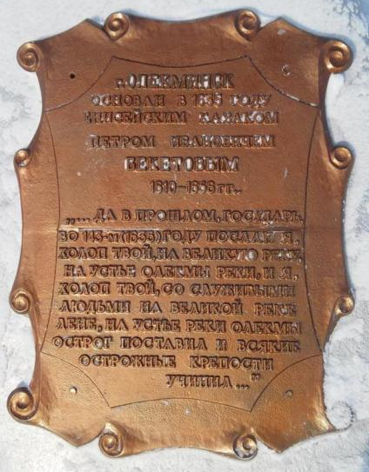
«Деревянный, тихий, маленький..., и не тяжко бремя времени…, и чарует удивлением новизна и старина»

Slide 3
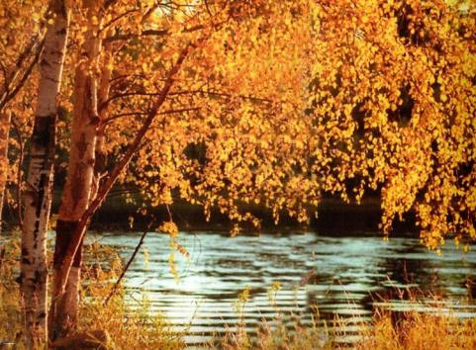
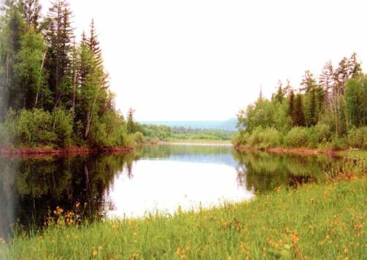
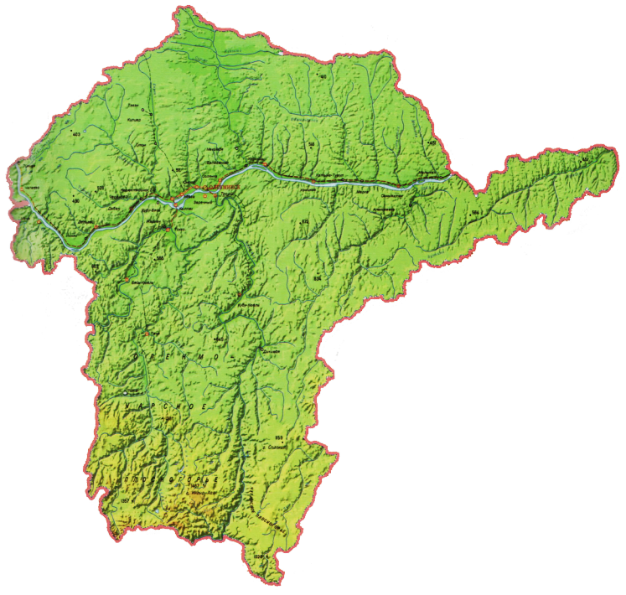
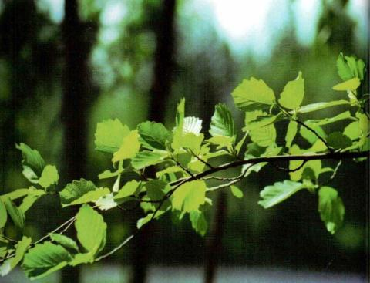
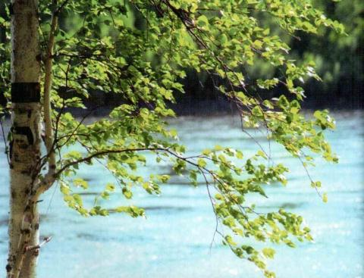
Мой край родной, березовый

Slide 4
Олекминский край в цифрах
Административный центр – г. Олекминск Дата образования района – 9 января 1930 г. Площадь территории – 160, 8 тыс. км2 Численность населения 26,7 тыс. чел. Плотность населения – 0,17 чел. На 1 км2
Расстояние от города Олекминска до железнодорожной станции Лена 1353 км.
Расстояние до г. Якутска: наземным путем – 651 км, водным путем – 620 км, воздушным путем – 530 км.
В зимнее время связь осуществляется по зимнику по маршруту Олекминск – Якутск, Олекминск – Ленск, Олекминск – Алдан.

Slide 5
Первый герб Олекминска был высочайше утвержден 26 октября 1790 года. Описание герба: «В серебряном поле протекающая река».

Slide 6
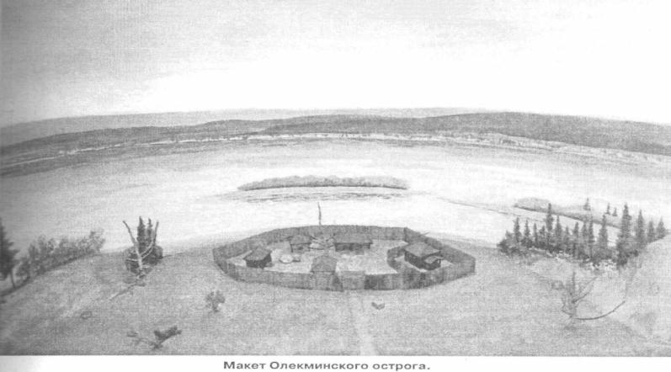
«Острог Олекминский деревянный стоячий, в нем церковь и дворы служилых людей, в которых живут присылаемые из Якутска приказчики с служилыми людьми, переменяют погодно». Из документа XVIII века.
Олекминск во времена оные.
«

Slide 7
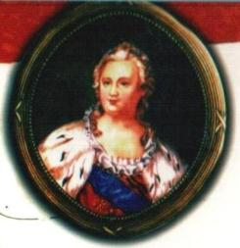
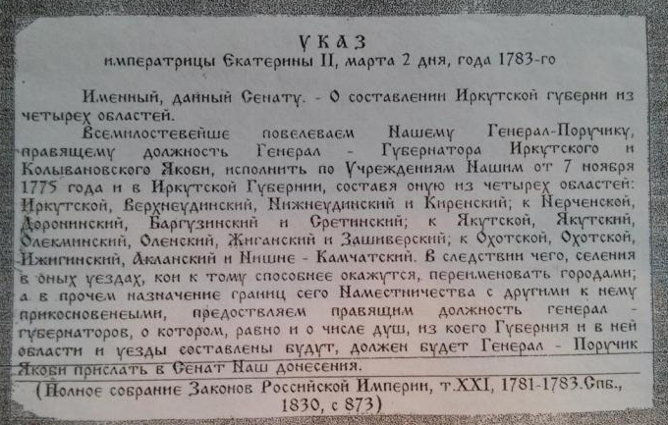
2015 год август – Олекминску 380 лет

Slide 8
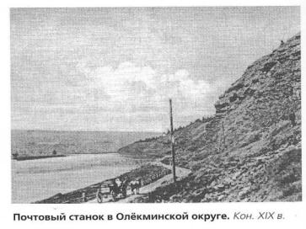
270 лет - Иркутско – Якутскому тракту, связующему звену Якутии с Россией.

Slide 9
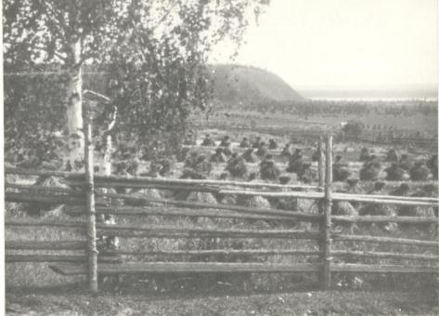
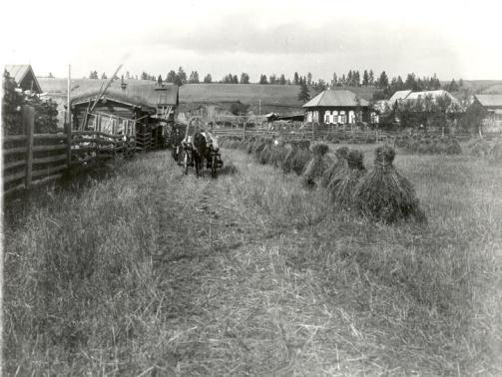
История Олекминска связана с революционным движением России. Политические ссыльные в Олекминске старались приобщить местное население к знаниям и культуре.
Русские принесли с собой культуру земледелия, научили якутов выращивать хлеб, овощи.

Slide 10
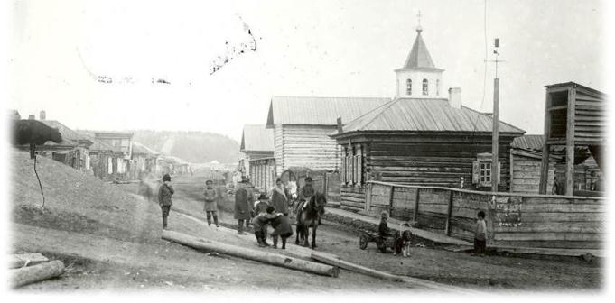
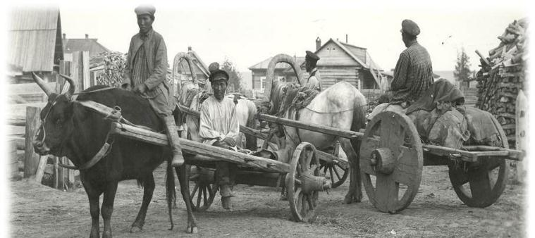

Slide 11
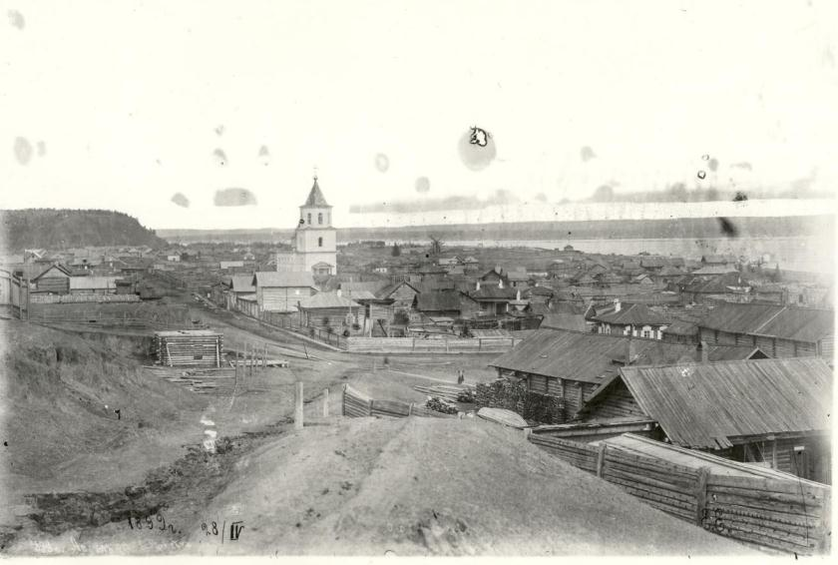
Панорама Олекминска в начале XX века.

Slide 12
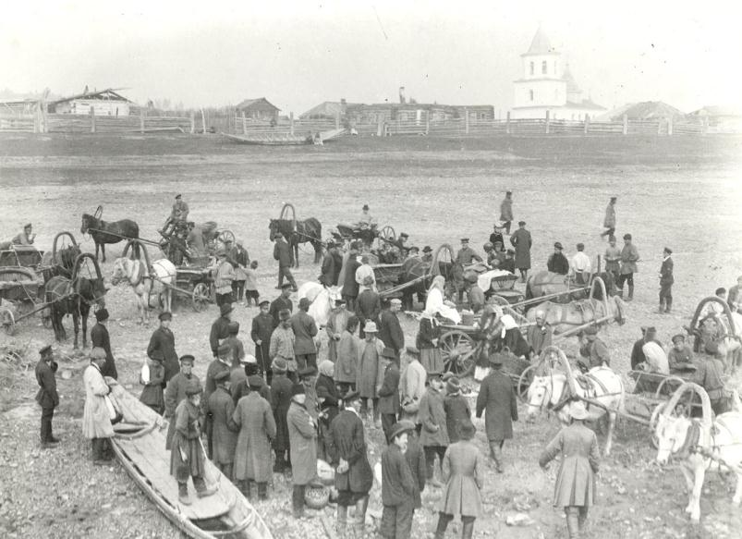
Сельскохозяйственная ярмарка на Базарной площади.

Slide 13
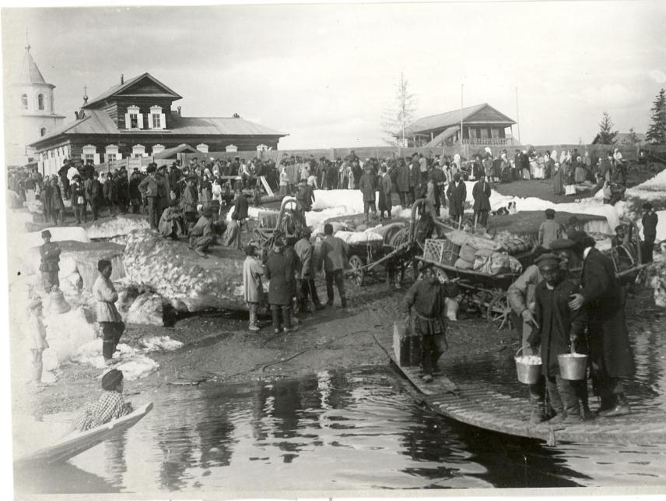

Slide 14
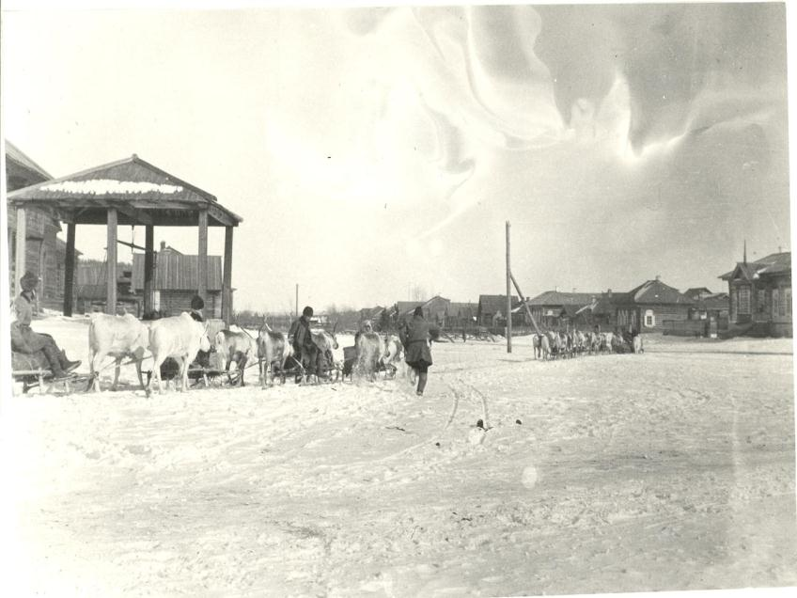
Олени - один из видов транспорта

Slide 15
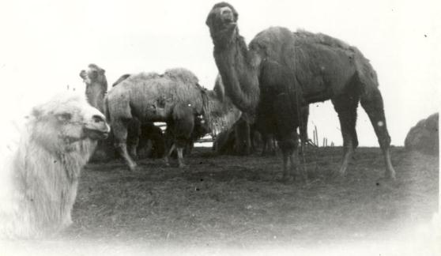
В конце XIX века в Олекминск пришел верблюжий обоз.

Slide 16
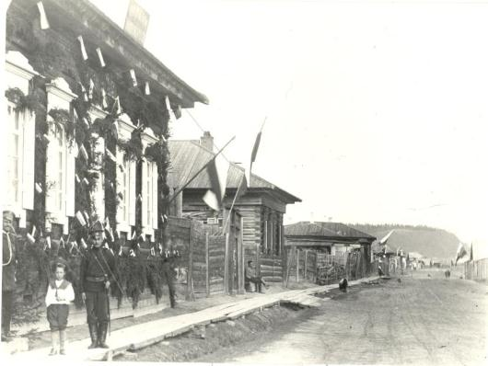
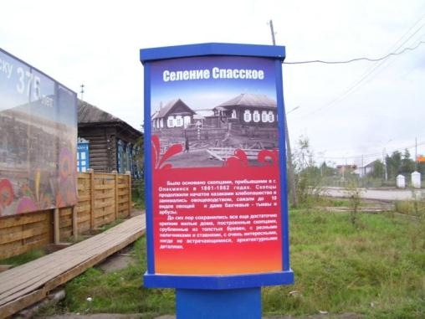
Скопческое селение - Спасское
До наших дней сохранились дома и амбар, построенные скопцами в 1861 году. Скопцы – это «падшие ангелы», религиозная секта, их ссылали в Якутию на поселение.

Slide 17
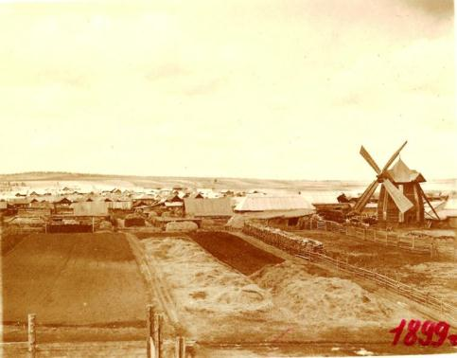
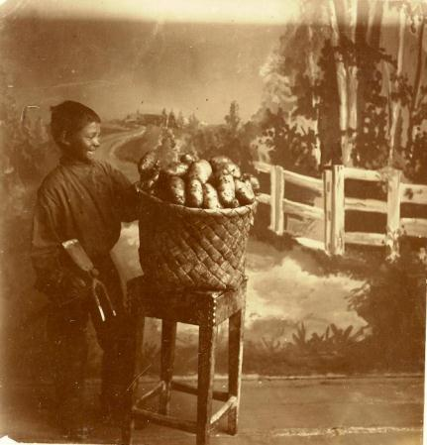
Скопцы сыграли большую роль в развитии земледелия и овощеводства.
Они построили 12 мельниц.

Slide 18
Героическое прошлое Олекминска в годы Великой Отечественной войны. 2012 год – 70 лет перегоночной трассе Аляска – Сибирь.

Slide 19
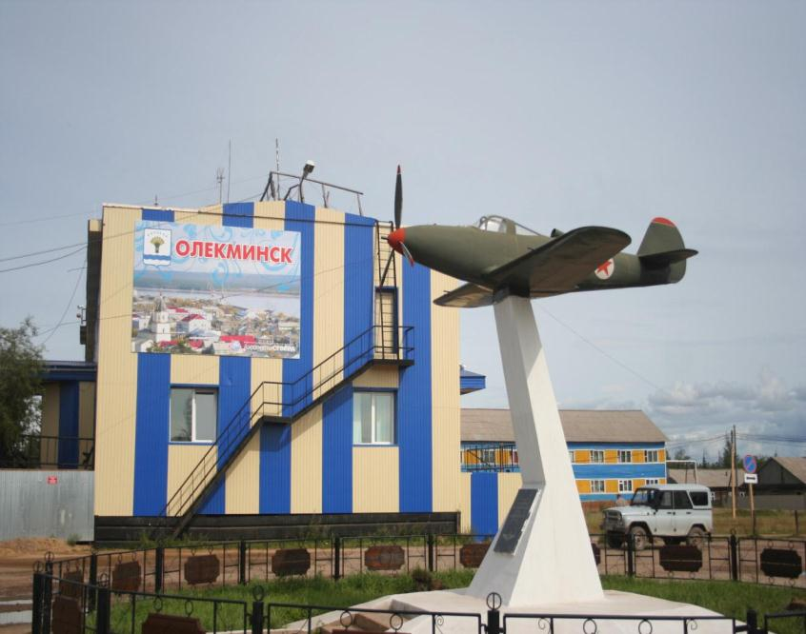
В 2005 году на привокзальной площади аэропорта был открыт памятник в честь открытия авиаплощадки. На постаменте стоит макет самолета «Аэрокобра», изготовленный преподавателем техникума М. С. Ивановым и его сыновьями.

Slide 20
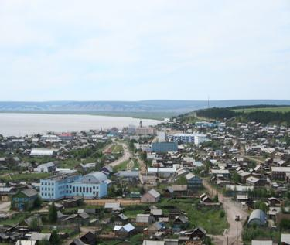
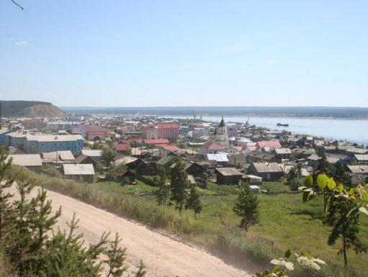
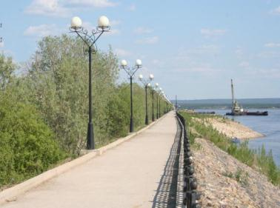
Олекминск сегодня. Город на берегу Лены.

Slide 21
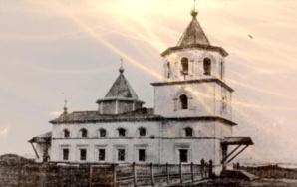
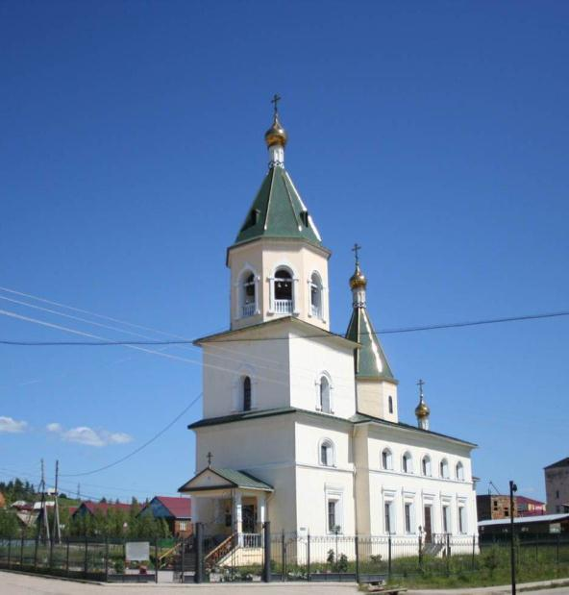
Ни пожар, ни бурные события XX столетия не оказались властны над этой жемчужиной Олекминска. Восстановленный Спасский собор по-прежнему один из красивейших храмов Якутии.

Slide 22
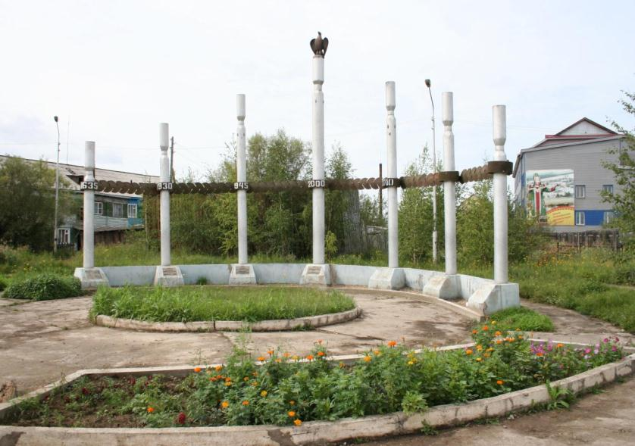
Сквер «На рубеже веков» был открыт в 2000 году.

Slide 23
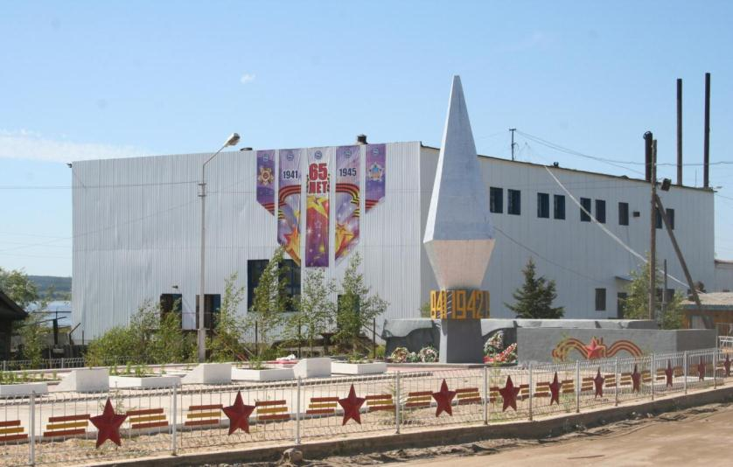
Памятник установлен на площади Победы 9 мая 1975 года в честь погибших земляков и к 30-летию Победы. Скульптор С. А. Егоров, архитектор И. А. Слепцов .

Slide 24
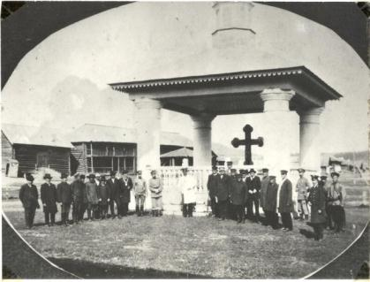
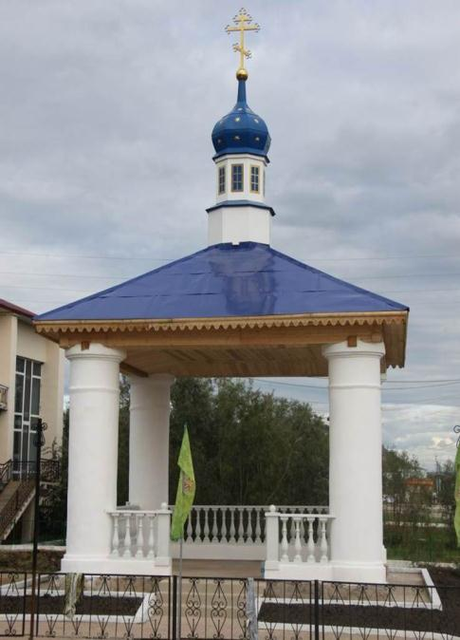
В центре города находится часовня Александра Невского, построенная в 1891 году в честь императора Александра 2.

Slide 25
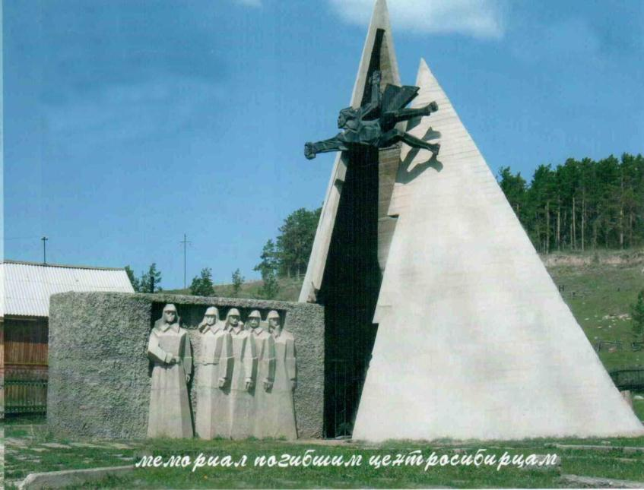

Slide 26
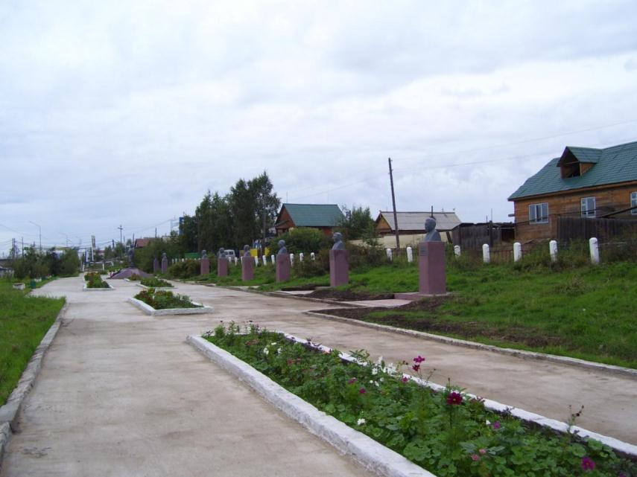
Аллея героев

Slide 27
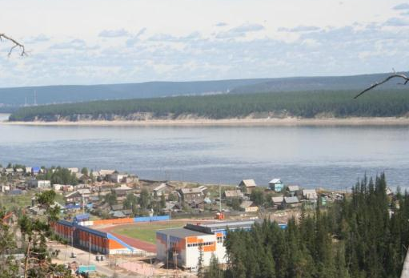
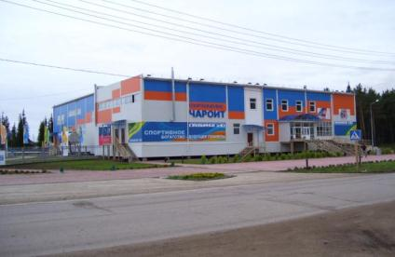
Стадион «Чароит»

Slide 28
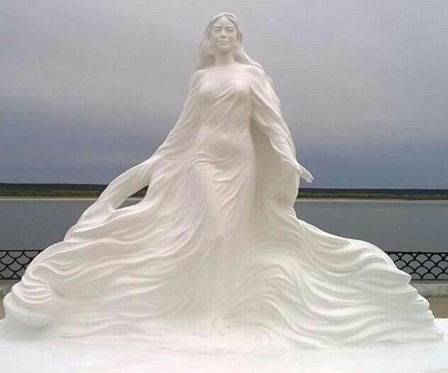
Памятник реке «Красавица Лена». Основой для создания этой скульптуры послужил рисунок школьницы Федоровой Вали, ученицы 5 класса. Автор Николай Чоччасов.

Slide 29
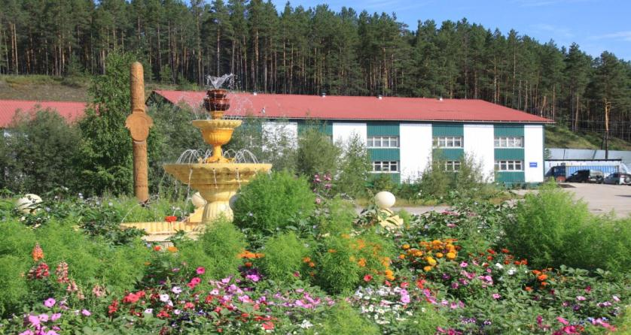
Олекминский пищекомбинат «Алмазы Анабара».
Вся продукция выпускается под фирменным знаком «Кладовая Олекмы». Пищекомбинат может производить до 80 наименований молочной продукции, но главная гордость - это голландский сыр.

Slide 30
Главное богатство, гордость и достояние Олекмы - ее жители: рабочие, доярки, врачи, учителя, строители. Они занимаются каждый своим любимым делом, стараются сделать родной город красивым, уютным. Это талантливые, целеустремленные, активные и неравнодушные люди.
Именно благодаря им Олекминск благополучно процветает.

Slide 31
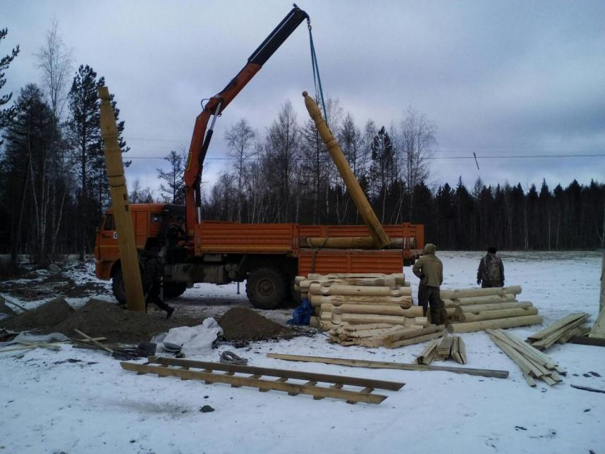

Slide 32
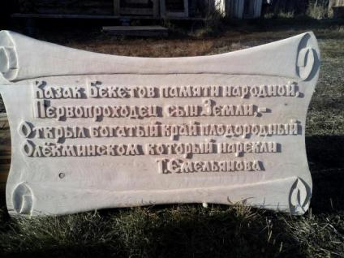
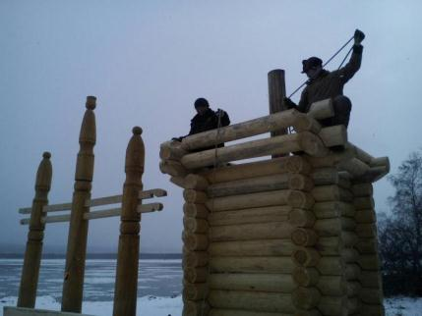
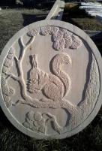
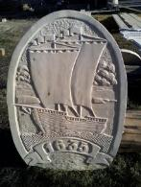
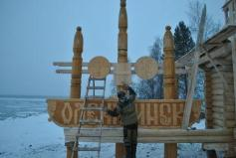
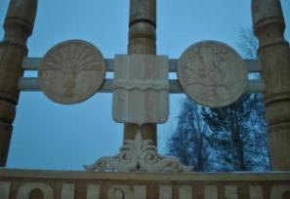
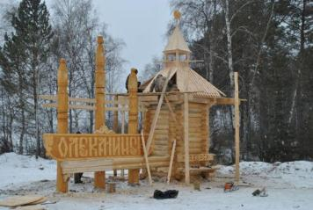
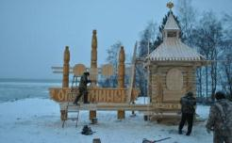

Slide 33
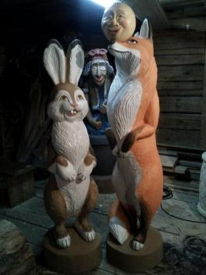
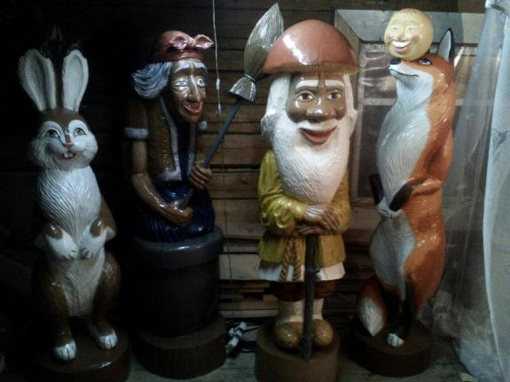

Slide 37
Использованная литература
Григорьева М. Газета «Олекма» 15.08.2015 г. ст. «Первая и единственная «Красавица Лена»
Журнал «Туристическая Якутия» № 4 2015 год, отпечатано в типографии «Пресс-мастер»: г. Новосибирск, ул. Петухова, 79а
Жемчужина Олекминска. Журнал «Алмазы Анабара» «Возродим Олекму вместе»
Иллюстрированный атлас Республики Саха: новейшие карты, цифры, факты. Авт. Колл.: С.К. Аржакова (науч.рук.), В.И. Пестерев. В.М. Лыткин и др.). – Якутск: Бичик, 2012.
Муз. Вл. Емельянов «Олекминск - Родина моя»
Петров П. Олекминск во времена оные/Серия Наследие народов РФ. Иллюстрированный альманах №60.-Москва: НИИЦентр «Памятники Отечества», 2011.-С. 14
Стихотворение «Олекминск – Родина моя» Н. Хайбарова.

Slide 38
Использованная литература
7. Фотографии Музея истории и земледелия
Фотографии из личного архива Клюцева Д.Ю.
Фотографии из личного архива Павлова А. Д.
Яковлев Н. Там где жил Богдашка Астрахан со товарищи…/журнал Иллюстрированный Олекминску – 350, №2 2000.-Якутск: «Сахаполиграфиздат», 2000.-С.14

Slide 39
Спасибо за внимание.

